Slide 1
CHÀO MỪNG CÁC EM
ĐẾN BUỔI HỌC HÔM NAY!

Slide 2

KHỞI ĐỘNG
Ngọc mua được cuốn sách gồm các bài văn hay. Ngọc sao chép một bài văn trong đó và gửi cho các bạn. Sau khi nhận được, Thành chép, chỉnh sửa bài văn này và nộp cho cô giáo để chấm điểm. Em có suy nghĩ gì về việc làm của Ngọc và Thành?

Slide 3

Hướng dẫn trả lời
Việc làm của Ngọc và Thành là vi phạm bản quyền nội dung thông tin.
Đây là hành vi sai trái, gian dối trong học tập.

Slide 4
CHỦ ĐỀ D: ĐẠO ĐỨC, PHÁP LUẬT
VÀ VĂN HOÁ TRONG MÔI TRƯỜNG SỐ
BÀI 5. BẢN QUYỀN
NỘI DUNG THÔNG TIN

Slide 5

NỘI DUNG BÀI HỌC
1. Bản quyền nội dung thông tin
2. Thông tin riêng tư

Slide 6
01
BẢN QUYỀN
NỘI DUNG THÔNG TIN

Slide 7

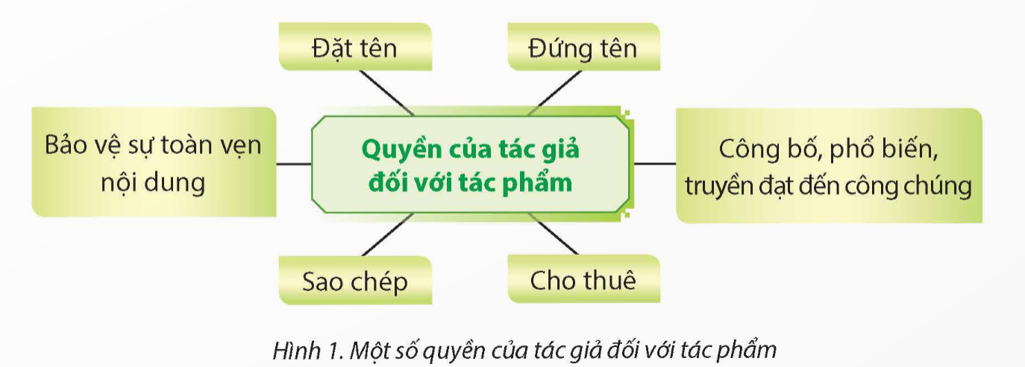

Hoạt động 1. Đọc (và quan sát)
Đọc kênh chữ, kết hợp quan sát Hình 1 SGK:
Em hiểu thế nào về tác phẩm? Nêu ví dụ về tác phẩm.

Slide 8

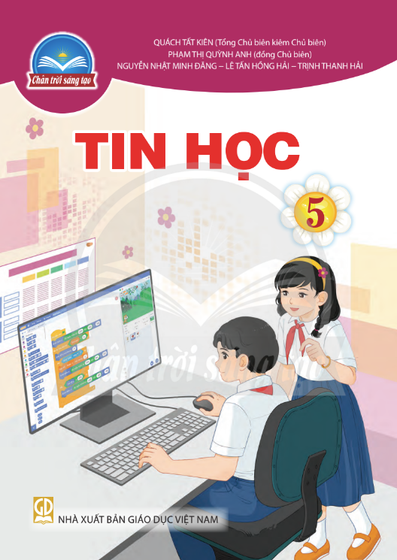

Ví dụ
Khái niệm: Tác phẩm là sản phẩm sáng tạo trong lĩnh vực văn học, nghệ thuật và khoa học thể hiện bằng bất kì phương tiện hay hình thức nào.

Slide 9


Người viết ra cuốn sách, sáng tác ra bài thơ, bản nhạc,… được gọi là gì?
Người viết ra cuốn sách, sáng tác ra bài thơ, bản nhạc,… được gọi là tác giả.

Slide 10
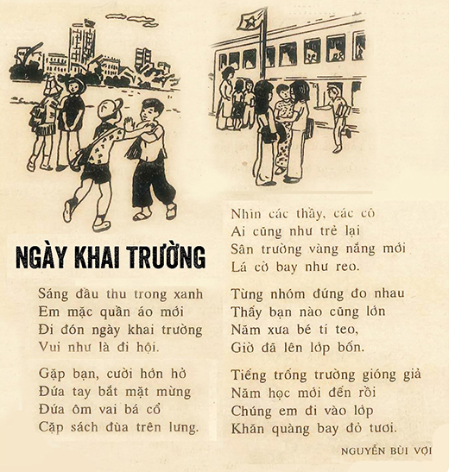

Những gì trong tác phẩm là sản phẩm trí tuệ của ai?
Là sản phẩm trí tuệ của tác giả.

Slide 11
Tác phẩm là tài sản của ai? Nêu một số quyền của tác giả đối với tác phẩm.
Tác phẩm là tài sản
Tác giả
Đặt tên, đứng tên
Bảo vệ toàn vẹn nội dung, sao chép
Công bố, truyền đạt đến công chúng

Slide 12

Khi sử dụng tác phẩm phải được sự cho phép của ai? Vi phạm quyền tác giả còn được gọi là gì?
Khi sử dụng tác phẩm phải được tác giả cho phép.
Vi phạm quyền tác giả là vi phạm bản quyền.

Slide 13
Hoạt động 2. Làm
1. Những phát biểu nào sau đây là sai? Tại sao?
A. Tác giả là người sáng tạo ra tác phẩm.
B. Sự sáng tạo về nội dung thông tin, về cách thể hiện nội dung thông tin trong tác phẩm không phải là sản phẩm trí tuệ của tác giả.
B. Sự sáng tạo về nội dung thông tin, về cách thể hiện nội dung thông tin trong tác phẩm không phải là sản phẩm trí tuệ của tác giả.
C. Quyền của tác giả đối với tác phẩm gọi là quyền tác giả hay bản quyền.
E. Vi phạm quyền của tác giả đối với tác phẩm là vi phạm bản quyền.
D. Chúng ta có thể tùy ý thực hiện sao chép, chỉnh sửa, chia sẻ các tác phẩm có sẵn trên Internet.
D. Chúng ta có thể tùy ý thực hiện sao chép, chỉnh sửa, chia sẻ các tác phẩm có sẵn trên Internet.

Slide 14
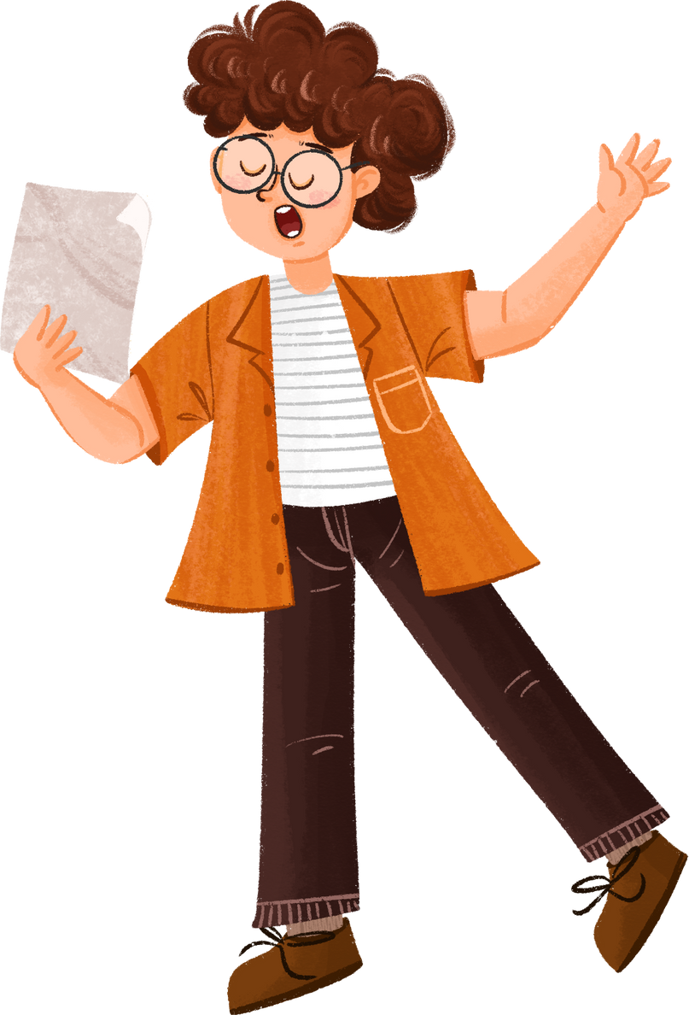
2. Trong tình huống ở phần Khởi động, việc làm của bạn Ngọc và bạn Thành có vi phạm bản quyền hay không? Tại sao?
Bạn Ngọc: có vi phạm bản quyền.
Hành vi sao chép.
Gửi bản đã sao chép đến cho các bạn.
Bạn Thành: có vi phạm bản quyền.
Chép bài do bạn sao chép gửi tới.
Chỉnh sửa nội dung bài gốc của tác giả.

Slide 15
Ghi nhớ
Tác giả là người sáng tạo ra tác phẩm.
Tác giả có một số quyền như: đặt tên cho tác phẩm, đứng tên trên tác phẩm, bảo vệ toàn vẹn nội dung tác phẩm, sao chép, cho thuê, công bố, phổ biến, truyền đạt tác phẩm đến công chúng.
Vi phạm quyền tác giả là vi phạm bản quyền.

Slide 16
02
THÔNG TIN RIÊNG TƯ

Slide 17

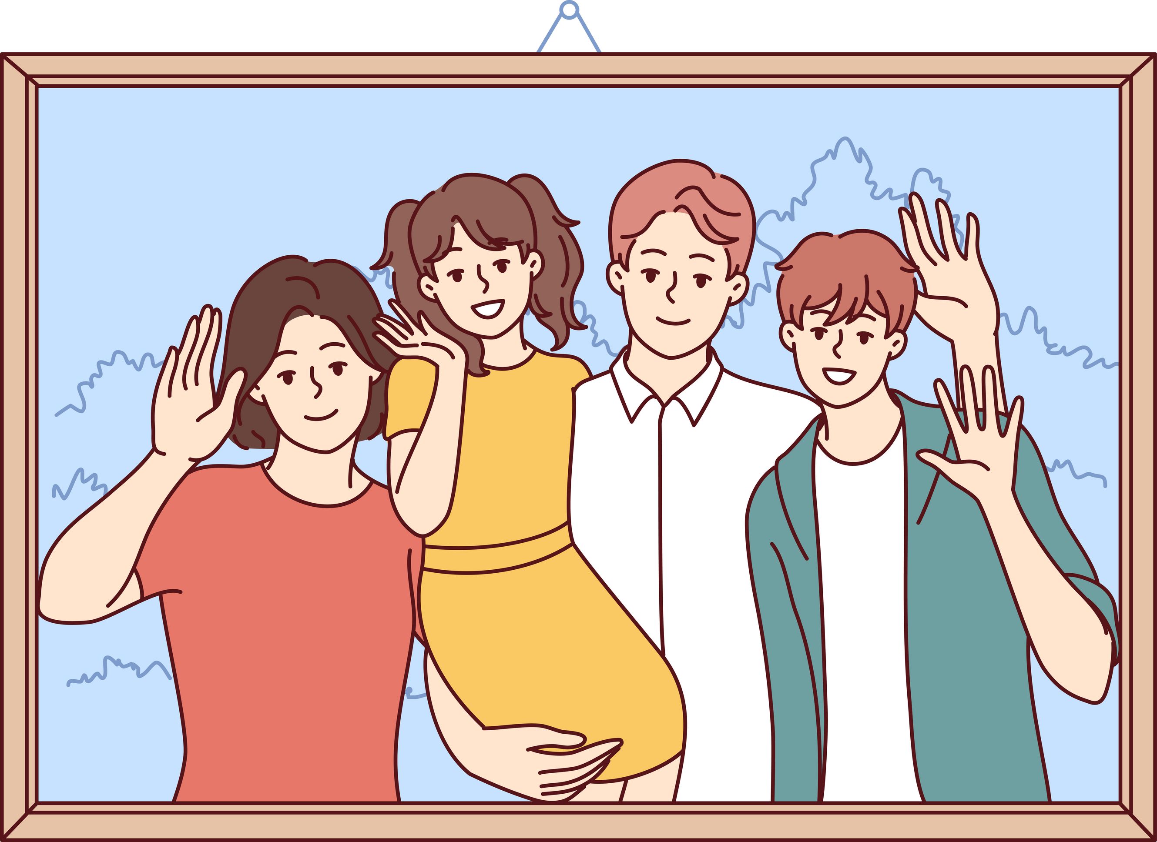
Hoạt động 1. Làm
Hãy trao đổi với bạn và kể tên một số thông tin là thông tin cá nhân, gia đình.
Thông tin cá nhân: tên, ngày sinh, số điện thoại, ảnh chụp, kết quả học tập của em,…
Thông tin gia đình: Ảnh chụp gia đình, kế hoạch đi du lịch, địa chỉ nhà ở, giờ giấc sinh hoạt của gia đình em,…

Slide 18
Hoạt động 2. Đọc (và quan sát)
Nghiên cứu thông tin trong SGK và trả lời câu hỏi: Thông tin riêng tư gồm những gì? Nêu ví dụ minh họa.
Tên
Ngày tháng năm sinh
Số điện thoại.
Kết quả học tập.
…
Thông tin riêng tư
Thông tin cá nhân, thông tin gia đình
Thông tin lưu trữ, trao đổi qua mạng xã hội

Slide 19
Tại sao cần giữ bí mật thông tin riêng tư? Nêu ví dụ minh họa.
Thông tin cá nhân
Có thể bị lợi dụng làm việc xấu
Cần giữ bí mật thông tin riêng tư

Slide 20

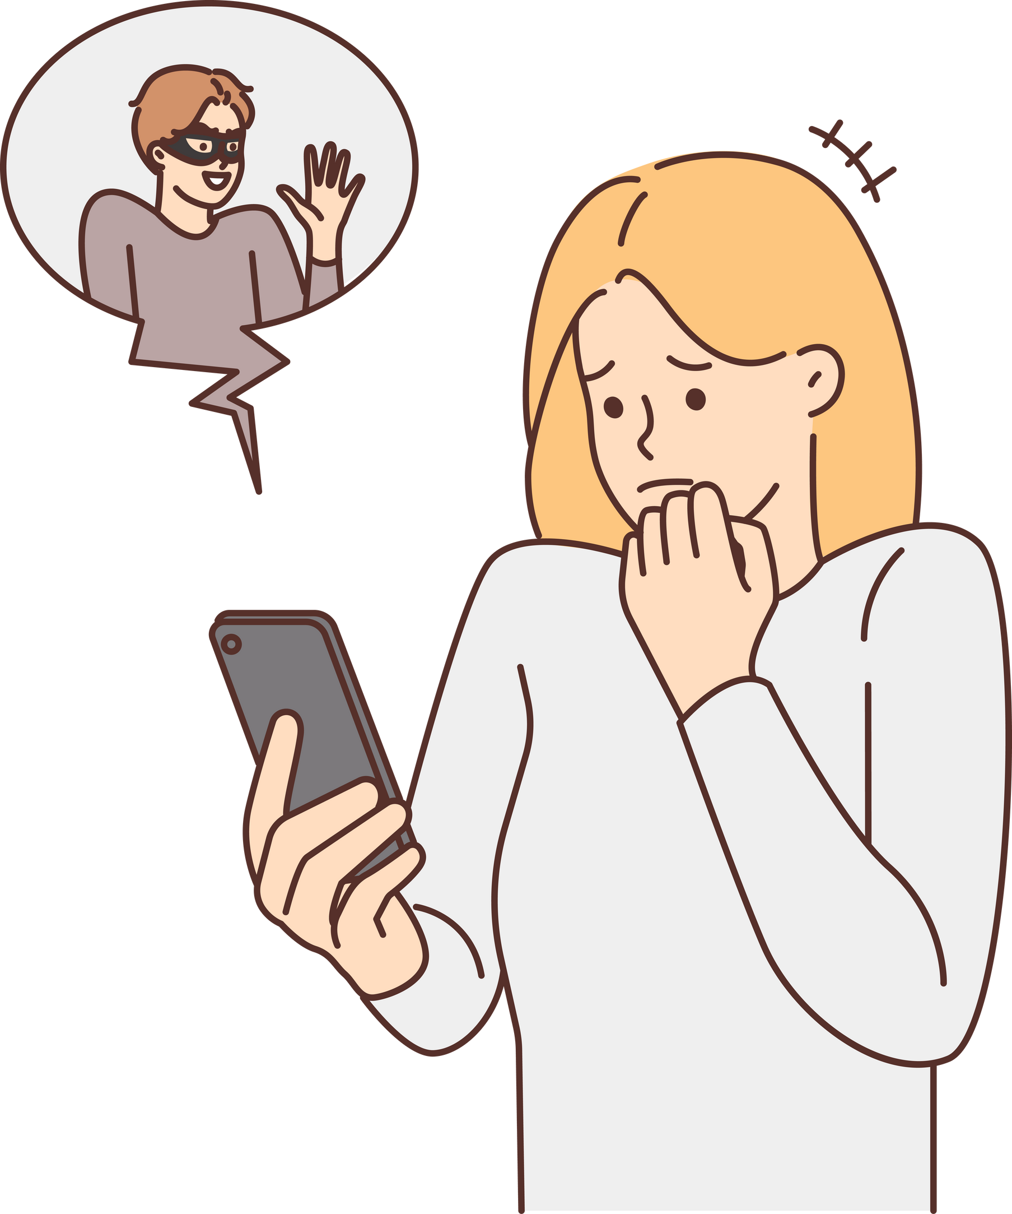
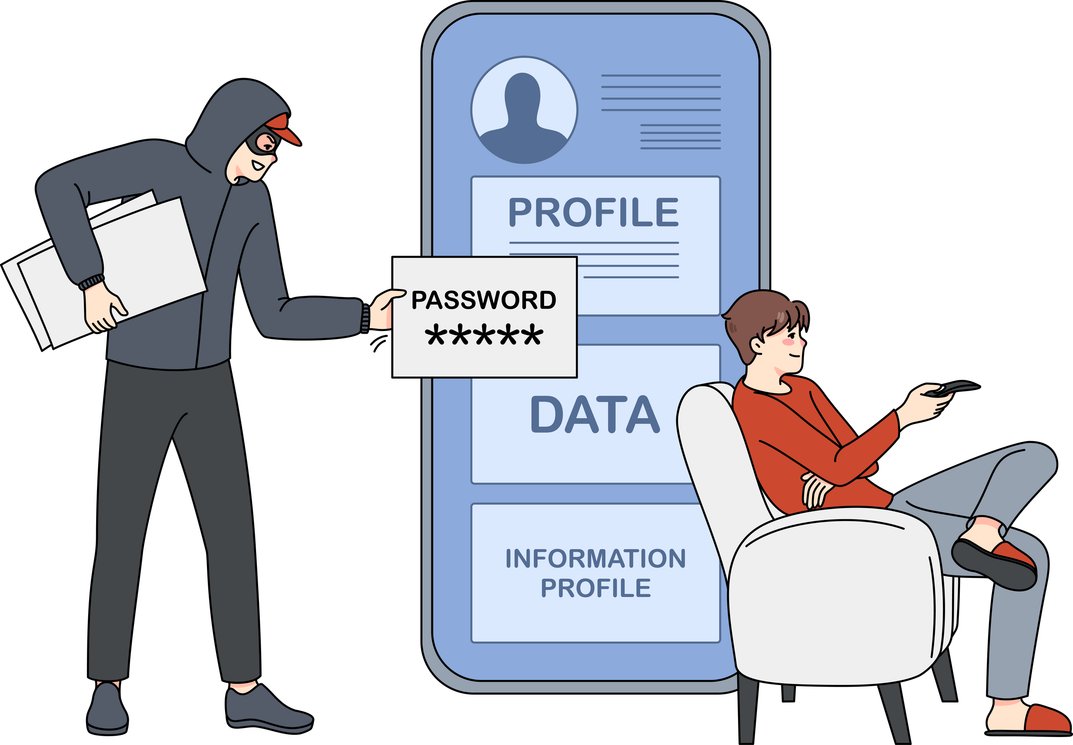
VÍ DỤ
Biết số điện thoại của em, kẻ xấu có thể gọi điện, nhắn tin quấy rối, dọa nạt, lừa đảo.
Để lộ mật khẩu điện thoại di động, thông tin tài khoản Zalo, Facebook, kẻ xấu có thể lợi dụng để mạo danh em để lừa gạt, làm những điều sai trái,…

Slide 21
Hoạt động 3. Làm
1
Việc nào dưới đây là nên làm hoặc không nên làm? Tại sao?
A. Tự ý xem thư của người khác.
B. Giữ bí mật thông tin truy cập, mật khẩu mở máy tính, điện thoại di động.
C. Tự ý xem tin nhắn của người khác.
D. Không cung cấp thông tin cá nhân của em, bạn bè, người thân cho cá nhân, tổ chức mà không có lí do chính đáng.

